Slide 1
离散数学(Discrete Mathematics)
第玖讲 序偶&笛卡尔积·
关系&关系表示
26

Slide 2
本讲主要内容
序偶
笛卡尔积
关系
二元关系的三种表示方法
26

Slide 3
序偶
定义: 具有固定次序的两个客体组成一个序偶，它常常表达两个客体之间的关系。记作<x, y>。
其中： x 称第一元素，y 称第二元素。
例: 平面直角坐标系中的一个点的坐标就构成为一个有序实数对，我们可用<x, y>表示。
注: 有序对是讲究次序的，例<1, 3>和<3, 1>是表示平面上两个不同的点，这与集合不同，{1, 3}和{3, 1}是两个相等的集合。
性质1: 如 x ≠ y 则 <x, y> ≠ <y, x>
性质2: <x, y> ＝ <a, b> 的充要条件是 x＝a, y＝b
26

Slide 4
推广
定义: 三元组是一个序偶，其第一个元素本身也是一个序偶，可形式化表示为<<x, y>, z>。
<<x, y>, z> ＝ <<u, v>, w>的充要条件是x＝u, y＝v, w＝z。
三元组可记作<x, y, z>。
注意: <<x,y>, z>≠<x, <y,z>>，因为<x, <y,z>>不是三元组。
定义: n元组是一个序偶，其第一个元素是一个n-1元组，记作<<x₁, x₂, …, x_{n-1}>, x_{n}>。
同样 <<x₁, x₂, …, x_{n-1}>, x_{n}> ＝ <<y₁, y₂, …, y_{n-1}>, y_{n}>的充要条件是 x_{i} ＝ y_{i}, i ＝ 1, 2, …, n.
26

Slide 5
笛卡尔积-以序偶为基础的定义
***笛卡尔乘积是集合
***集合的元素是序偶
定义: 令A和B是任意两个集合，若序偶的第一个成员是A的元素，第二个成员是B的元素，所有这样的序偶组成的集合，称为集合A和B的笛卡尔乘积或直积，记作A×B。
A×B ＝ { <x, y> | (x∈A) ∧ (y∈B) }
例: 设 集合A＝{a, b, c}, B＝{0, 1},
求 A×B, B×A, A×A, (A×B)∩(B×A).
解: A×B ＝ { <a, 0>, <a, 1>, <b, 0>, <b, 1>, <c, 0>, <c, 1> }
B×A ＝ { <0, a>, <1, a>, <0, b>, <1, b>, <0, c>, <1, c> }
显然 (A×B)∩(B×A) ＝ ∅
特别地，A×A ＝ { <a, a>, <a, b>, <a, c>,
<b, a>, <b, b>, <b, c>,
<c, a>, <c, b>, <c, c> }
26

Slide 6
结论
(1) 如A，B均是有限集，|A| ＝ m，|B| ＝ n，
则必有 |A×B| ＝ mn
(2) 一般说，虽然|A×B| ＝ |B×A|，
但是 A×B 与 B×A 不相等，
即集合的笛卡尔积运算，不满足交换律
特别地，当 A = B 时，A×B 可以记作 A²
26

Slide 7
推广
〈n个集合笛卡尔积的定义〉A₁, A₂, …, A_{n}是n个集合，记A₁×A₂×…×A_{n}＝{<x₁, x₂, …, x_{n}>|x_{i} ∈ A_{i}, i = 1, 2, …, n}，称为这n个集合的笛卡尔积。
当 A₁ ＝ A₂ ＝ … ＝ A_{n} 时，记 A×A×…×A ＝ A^{n}。
26

Slide 8
例题：
设: A＝{1, 2}, B＝{a, b}, C＝{α}
求: (1) A×B×C (2) (A×B)×C (3) A×(B×C)
解: (1) A×B×C ＝ {<x, y, z> | x∈A, y∈B, z∈C}
＝ {<1, a, α>, <1, b, α>, <2, a, α>, <2, b, α>}
＝ {<<1,a>,α>, <<1,b>,α>, <<2,a>,α>, <<2,b>,α>}
(2) (A×B)×C ＝ {<<x, y>, z>| x∈A, y∈B, z∈C}
＝ {<<1,a>,α>, <<1,b>,α>, <<2,a>,α>, <<2,b>,α>}
(3) A×(B×C) ＝ {<x, <y, z>>| x∈A, y∈B, z∈C}
＝ {<1,<a,α>>, <1,<b,α>>, <2,<a,α>>, <2,<b,α>>}
笛卡尔积不满足结合律
26

Slide 9
例题：
设: 集合 A ＝ {1, 2}
求: ρ (A)×A
解: ρ (A) ＝ { ∅, {1}, {2}, {1,2} }
ρ (A)×A ＝ { <∅, 1>, <∅, 2>,
<{1}, 1>, <{1}, 2>,
<{2}, 1>, <{2}, 2>,
<{1,2}, 1>, <{1,2}, 2>}
26

Slide 10
笛卡尔积-性质
对于任意集合A，A×∅ ＝ ∅，∅×A ＝ ∅
笛卡尔积运算不满足交换律：
当 A≠∅, B≠∅, A≠B时,
A×B ≠ B×A
笛卡尔积运算不满足结合律：
当 A, B, C均非空时,
(A×B)×C ≠ A×(B×C)
26

Slide 11
例题：
设 A, B, C, D 是任意集合，判断下列命题是否正确？
(1) A×B＝A×C ⇒ B＝C
不正确，当A＝∅，B≠C时，A×B＝A×C＝∅
(2) A－(B×C) ＝ (A－B)×(A－C)
不正确，当A＝B＝{1}，C＝{2}时，
A－(B×C)＝{1}－{<1,2>}＝{1}
而(A－B)×(A－C)＝ ∅×{1}＝ ∅
(3) A＝B, C＝D ⇒ A×C＝B×D
正确，由定义可以证明，在非空前提下是充要条件。
(4) 存在集合 A 使得 A ⊆ A × A
正确，当A＝∅时，A⊆A×A。
26

Slide 12
笛卡尔积-定理
定理1：对任意三个集合A，B，C有
A×(B∪C) ＝ (A×B)∪(A×C)
A×(B∩C) ＝ (A×B)∩(A×C)
(B∪C)×A ＝ (B×A)∪(C×A)
(B∩C)×A ＝ (B×A)∩(C×A)
笛卡尔积运算
对于交和并
满足左右分配律
定理2：对于任意集合A，B，C，若C≠∅，则
A⊆B的充要条件是A×C ⊆ B×C
A⊆B的充要条件是C×A ⊆ C×B
注意
定理3：对任意四个非空集合，则A×B ⊆ C×D的充分必要条件是A⊆C，B⊆D。
26

Slide 13
*关系-由序偶出发的定义
定义：任一序偶的集合确定了一个二元关系R，
R中任一序偶<x,y>可记作<x,y>∈R 或 xRy。
不在R中的任一序偶<x,y> 可记作<x,y>∉R 或 xRy。
例： R ＝ {<a,1>, <b,1>, <b,2>}则 aR1, aR2
R ＝ {<x,y> | x,y∈N ∧ x>y}这是自然数集合上的一个“大于”关系, 显然<3,2>∈R, 即3R2。
定义：令R为二元关系，
由<x,y>∈R 的所有x组成的集合 dom R称为R的前域，即
dom R ＝ {x|(∃y)(<x,y>∈R)}
使得<x,y>∈R 的所有y组成的集合ran R称作R的值域，即
ran R ＝ {y|(∃x)(<x,y>∈R)}
R的前域和值域一起称作R的域，记作FLD R，即
FLD R ＝ dom R ∪ ran R
26

Slide 14
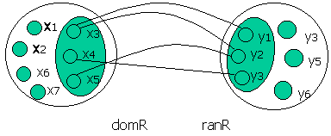
*关系-由直积(笛卡尔积)出发的定义
定义：令X和Y是任意两个集合，直积X×Y的子集R称作X到Y的二元关系。若X＝Y，则称R为X上的二元关系。
辽大学生
辽大课程
把 X×Y 的两个平凡子集 X×Y 和 ∅，分别称为 X 到 Y 的全(域)关系和空关系。
26

Slide 15
思考
关系的定义的出发点引发的问题
（1）以序偶为出发点：任意序偶的集合；
（2）以直积为出发点：直积的子集。
区别 ？
集合A={a₁, a₂, …, a_{n}}上的不同二元关系有多少？
ρ_{A×A}
2
n
A×A
2
26

Slide 16
集合A上的三种特殊关系
∅ 是 A×A 的子集，由 ∅ 定义的 A 上的关系，称为 A 上的空关系。
A×A 本身也是 A×A 的子集，由 A×A 定义的 A 上的关系称为 A 上的全关系，记作E_{A} 。
即 E_{A} ＝ {<a,b> | a∈A, b∈A}
Ι_{A} ＝ {<a,a> | a∈A} 称为 A 上的恒等关系。
例：设集合 A ＝ {0,1,2}
E_{A}＝{<0,0>,<0,1>,<0,2>,<1,0>,<1,1>,<1,2>,<2,0>,<2,1>,<2,2>}
E_{A}是A上的全关系, |E_{A}| ＝ |A×A| ＝ 9
Ι_{A}＝{<0,0>,<1,1>,<2,2>}，
Ι_{A}是A上的恒等关系, |Ι_{A}| ＝ |A| ＝ 3
26

Slide 17
几个常用关系的例子（1）
小于等于关系：设 A ＝ {1, 2, 3}
定义A上的二元关系 R＝ {<a,b> | a,b∈A, a≤b}
则 R ＝ {<1,1>,<1,2>,<1,3>,
<2,2>,<2,3>,
<3,3>}
整除关系：设 B ＝ {1, 2, 3, 4, 5, 6}
定义B上的二元关系 R ＝{<a,b> | a,b∈B, b/a∈N},
则 R ＝ {<1,1>,<1,2>,<1,3>,<1,4>,<1,5>,<1,6>,
<2,2>, <2,4>, <2,6>, <3,3>, <3,6>, <4,4>,
<5,5>,
<6,6>}
26

Slide 18
几个常用关系的例子（2）
模2同余
同余关系：设C ＝ {1, 2, 3, 4}
定义C上的二元关系 R ＝ {<a,b> | ( a-b)/ 2 ∈Z, a,b∈A}
则 R ＝ {<1,1>, ,<1,3>,
<2,2>, <2,4>,
<3,1>, <3,3>
<4,2>, <4,4>}
包含关系： 设A是一个集合,
定义ρ(A)上的一个关系 R ＝ {<u,v> | u∈ρ(A),v∈ρ(A), u⊆v}
例如：A ＝ {a,b}, ρ(A) ＝ { ∅,{a},{b},A}
则 R ＝ {<∅,∅>, <∅, {a}>, <∅, {b}>, <∅, A>, <{a},{a}>, <{a},A>,
<{b},{b}>, <{b},A>,
<A, A>}
26

Slide 19
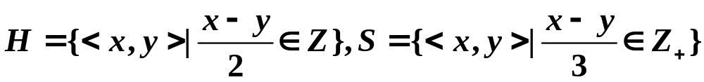
例题：
设 X = {1, 2, 3, 4}
若
求 H∪S, H∩S, ~H, S-H
解：
H ＝ { <1,1>, <1,3>,
<2,2>, <2,4>,
<3,1>, <3,3>,
<4,2>, <4,4>}
S＝{<4,1>}
H∩S＝∅
S－H＝{<4,1>}
~H＝{ <1,2>, <1,4>,
<2,1>, <2,3>,
<3,2>, <3,4>,
<4,1>, <4,3> }
H∪S＝{<1,1>, <1,3>,
<2,2>, <2,4>,
<3,1>, <3,3>,
<4,1>,<4,2>, <4,4>}
26

Slide 20
关系-定理
定理：若 R 和 S 是从集合 X 到集合 Y 的两个关系，
则 R, S的并、交、补、差仍是 X 到 Y 的关系。
证明：因为 R ⊆ X×Y，S ⊆ X×Y
故 R∪S ⊆ X×Y
R∩S ⊆ X×Y
~S ⊆ (X×Y－S) ⊆ X×Y
R－S ⊆ R∩~S ⊆X×Y
注意：X×Y = E
26

Slide 21
二元关系的表示法
序偶表示法（参见关系定义）
矩阵表示法（关系矩阵）
图形表示法（关系图）
26

Slide 22
*关系矩阵(Matrix)
设给定两个有限集合 X＝{x₁, x₂, …, x_{m}}, Y＝{y₁, y₂, …, y_{n}}, R为从X到Y的一个二元关系。则对应于关系 R 有一个矩阵
M_{R} ＝ [r_{ij}]_{m×n}
其中： r_{ij}＝1, 当 <x_{i}, y_{j}> ∈ R
r_{ij}＝0, 当 <x_{i}, y_{j}> ∉ R
(i＝1,2,…,m; j＝1,2,…,n)
如果 R 是 A 上的关系时，则其关系矩阵是一个方阵。
(1) 空关系 ∅ 的关系矩阵 M∅ 的所有元素为0；
(2) 全关系 E_{A} 的关系矩阵 M_{E} 的所有元素为1；
(3) 恒等关系 Ι_{A} 的关系矩阵 M_{I} 的所有对角元素为1, 非对角元素均为0, 此矩阵在线性代数中称为单位矩阵, 记作Ι.
26

Slide 23

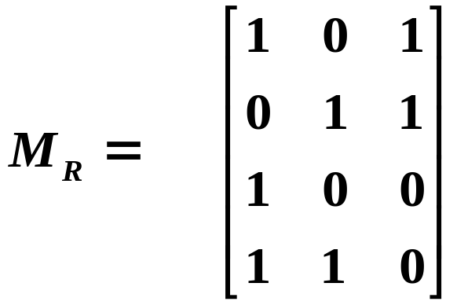

*关系矩阵-举例
设 X＝{x₁, x₂, x₃ , x₄}，Y＝{y₁, y₂, y₃}，
R＝{<x₁, y₁>,<x₁, y₃>,<x₂, y₂>,<x₂, y₃>,
<x₃, y₁>,<x₄, y₁>,<x₄, y₂>}
序偶表示法
R＝{<x₁, y₁>, <x₁, y₃>,
<x₂, y₂>, <x₂, y₃>,
<x₃, y₁>,
<x₄, y₁>, <x₄, y₂> }
26

Slide 24
关系图
设给定两个有限集合 X={x₁, x₂, …, x_{m}}，Y={y₁, y₂, …, y_{n}}， R 为从 X 到 Y 的一个二元关系。
(1) 在平面上作出 m 个结点分别记作 x₁, x₂, …, x_{m}，
在平面上作出 n 个结点分别记作 y₁, y₂, …, y_{n}；
(2) 如果x_{i}Ry_{j}，则可自结点x_{i}至y_{j}作一有向弧，箭头指向y_{j}
如果x_{i}Ry_{j}，则x_{i}与y_{j}间不作弧连接。
26

Slide 25
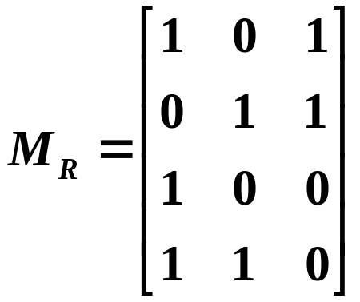
关系图-举例
设 X={x₁, x₂, x₃ , x₄}，
Y={y₁, y₂, y₃}，
② 矩阵表示法
① 序偶表示法
R={<x₁, y₁>, <x₁, y₃>,
<x₂, y₂>, <x₂, y₃>,
<x₃, y₁>,
<x₄, y₁>, <x₄, y₂> }
x₁
y₁
x₂
③ 图形表示法
y₂
x₃
y₃
x₄
26

Slide 26
关系图-举例
设 A={1, 2, 3, 4, 5}，在A上的二元关系
R={<1, 5>, <1, 4>, <2, 3>, <3, 1>, <3, 4>, <4, 4>}
5
注意区别：
R 为从 X 到 Y 的一个二元关系；
R 是 A 上的一个二元关系。
1
4
2
3
26

